Slide 1

TSP 재생공정 밀도 기반 잔여 OCA 제거율 예측 및 최적화 시스템 구축
201200033 강병욱
20120173 손승우(PM)
201203086 전민구
201400317 김나희
201403501 최희진

Slide 2
목차
1. 지적사항
2. 프로젝트 요약
3. 실험계획
4. 알고리즘 및 DB
5. 예측 모형
6. 향후 일정
7. 업무 분담표

Slide 3
지적사항
실제 기업과의 진행 방향 기업과의 업무 구분 실험 데이터 확보 과정의 투명성 확보 | 기업은 신 공정에 대한 필름, 자동화 설비 개발에 초점 이에 따라,본 프로젝트는 실험계획법을 바탕으로 설비 요인들의 최적조건 도출, 잔여 OCA예측 시스템을 기업에게 제공 실험 시 해당실험에 대한 확인 문서 요청, 시험 실시 참여 동영상으로 입증
실험계획은 분량이 적은 업무 수행할 업무의 작은 범위 | 실험계획은 예측 시스템에 필요한 데이터를 얻기 위한 과정 예측시스템 구현 및 검증까지가 본 프로젝트의 범위
신경망 예측 적용의 근거 필요 , 타 기법과의 비교 필요 데이터 분석이 업무에 주는 도움에 대한 논리 제시 필요 유형 예측과 불량률 감소에 관한 상관관계 타당성 필요 유형 예측 후 공정 개선 방법 제시 필요 예측 결과 설명 부족 | 신경망 분석 이외의 예측 모양에 대한 추가적인 연구 실시 목적에 맞는 적절한 예측 모형에 대한 근거 제시 예측 모형에 대한 검증은 실험에서 얻는 결과 데이터를 활용 검증 데이터 확보가 부족할 시 기업과 상의
실제 적용 방법에 대한 고민 필요 | 기업과의 지속적인 연락 통한 구체적인 적용 방안 마련

Slide 4
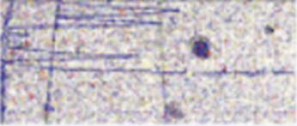
프로젝트 요약
업체 개요
재생 공정 흐름도
기업명 | ㈜제이텍
업종 | 전기,전자,제어
사업내용 | 전자 부품 제조
설립일 | 2007년 8월
자본금 | 5000만원
매출액/당기순이익 | 289억/-12억
사원수 | 약 50명
기업형태 | 중소기업
본사 | 경기도 수원시
소재 연구소 | 충남 천안시
공장 | 중국
주요생산품 | 소형/대형 BLU
GLASS DECAP
화상검사
필름 압착
판형 압착시스템을 사용한 OCA 제거 필름 부착
필름 제거
화상검사
초음파세정
사업분야
건조
BLU | 사양 4” ~ 8” size, 4t 이하 제품 개발
LENS | 디스플레이 분야 직하형 광학산 광학 렌즈
RW | TSP 재생, Glass 세정 및 코팅
MT | 부품 재생 공정 기술 및 코팅액, 필름 제조, 소재 연구
특성검사

Slide 5
프로젝트 요약
문제 현황
원인 도출
신공정 기술 설계의 적절한 요인 수준이 정해지지 않음
기존 공정의 OCA제거율을 판단하는 지표인 무게는 전반적인 공정에 도움을 주지 못함
화상검사의 활용방안이 없음
공장과 연구소가 중국, 한국에 위치함에 따른 소통의 어려움
적절한 요인 탐색 위한 구체적인 실험계획 실시하지 않음
화상 검사를 이용한 품질 검사 시스템이 도입되지 않음
품질 검사 시스템에 대한 구체적인 활용방안 논의가 실시되지 않음
유선 및 메일을 대체할 정보 공유 Platform이 없음
해결 방안
- 실험계획법을 통한 실험 실시 및 분석
- 공정 전반에 걸쳐 이용할 수 있는 OCA 제거율 정의
- 품질 검사 시스템 정보를 이용한 OCA 제거율 예측
- 공정 데이터 관리 및 분석 내용을 공유할 수 있는 Database 구축
프로젝트 주제
TSP 재생 공정에 사용되는 설비의 최적수준을 탐색하고 잔여 OCA 예측 모형을 통한 품질관리 및 생산성 향상

Slide 6
실험계획
실험 단계
반응지점 X
요인배치법(+1수준)
곡률 X
급경사 접근법
요인배치법
반응지점 O
반응표면법
재현성실험
곡률 O
반응표면법
1 단계, 요인배치법
문제 : 최소의 잔여 OCA나오도록 설비를 설계
중심점에서 3번의 반복실험 실행 -> 실험오차, 곡률 증거 찾기 위해
총실험 횟수 11번
표준 | 실험 | 중심 | 블럭 | 상판온도 | 압착력 | 압착시간
1 | 1 | 1 | 1 | 75 | 2 | 3
2 | 6 | 1 | 1 | 85 | 2 | 7
3 | 2 | 1 | 1 | 75 | 2 | 7
4 | 3 | 1 | 1 | 85 | 2 | 3
5 | 4 | 1 | 1 | 75 | 4 | 3
6 | 5 | 1 | 1 | 85 | 4 | 7
7 | 7 | 1 | 1 | 75 | 4 | 7
8 | 9 | 1 | 1 | 85 | 4 | 7
9 | 10 | 0 | 1 | 80 | 3 | 3
10 | 8 | 0 | 1 | 80 | 3 | 3
11 | 11 | 0 | 1 | 80 | 3 | 3
요인 | 이름 | 낮음 | 높음
A | 상판온도 | 75 | 85
B | 압착력 | 2 | 4
C | 압착시간 | 3 | 7

Slide 7
실험계획
2단계 급경사 접근법 ( 곡률의 증거가 없을 시 )
곡률의 증거가 없을 시 다음 실험의 중심점이 의미 있는 점이 되기 위해 실행
핵심인자 : 조정이 가장 어려운 인자 -> 압착시간
코드화 된 단위 : 핵심인자를 한 단위 증가 시 두 요인의 수준 변화
회귀식 : 잔여OCA량 = 상수 + A(상판온도) + B(압착력) + C(압착시간)
코드 상판온도 변화 | A/C
실제 상판 온도 변수 | A/C * 5
코드 압착력 변화 | B/C
실제 압착력 변수 | B/C * 1
상판온도 | 압착력 | 압착시간 | 잔여 OCA량
80 | 5 | 5
80 + A/C * 5 | 5 + B/C * 1 | 7
80 + A/C * 5 *2 | 5 + B/C * 1*2 | 9
80 + A/C * 5 *3 | 5 + B/C * 1*3 | 11
최소로 감소하다 증가하는 지점을 다음 실험의 중간 수준으로 두고 반응표면분석법 실시

Slide 8
실험계획
3단계, 반응표면법
중심합성법 : 곡률이 보이는 지점 주위에서 관찰
4개의 축점과 3개의 중심점을 추가
요인 | 낮은 수준 | 중심점 | 높은 수준
상판온도 | A-5 | A | A+5
압착력 | B-1 | B | B+1
압착시간 | C-2 | C | C+2
등고선도
목표로 하는 영역에서의 요인들의 수준 탐색
최적반응도구
목표값에 대한 요인들의 최적 수준 수치 값 도출
CenterPt | Blocks | 상판온도 | 압착력 | 압착시간
1 | 1 | A-5 | B-1 | C-2
1 | 1 | A+5 | B-1 | C+2
1 | 1 | A-5 | B-1 | C+2
1 | 1 | A+5 | B-1 | C-2
1 | 1 | A-5 | B+1 | C-2
1 | 1 | A+5 | B+1 | C+2
1 | 1 | A-5 | B+1 | C+2
1 | 1 | A+5 | B+1 | C+2
0 | 1 | A | B | C
0 | 1 | A | B | C
0 | 1 | A | B | C
-1 | 2 | A*1.414 | B | C
-1 | 2 | A*(-1.414) | B | C
-1 | 2 | A | B*1.414 | C
-1 | 2 | A | B*(-1.414) | C
-1 | 2 | A | B | C*1.414
-1 | 2 | A | B | C*(-1.414)
0 | 2 | A | B | C
0 | 2 | A | B | C
0 | 2 | A | B | C
설비의 최적 수준 도출
재현성 실험

Slide 9
알고리즘 및 DB
자동화 시스템 Flow
화상검사 시 검사데이터 서버 컴퓨터 폴더에 저장
- 화상검사 이미지 파일 , 잔여 OCA무게, OCA입자 크기 등
2. 폴더에 있는 파일 중 새로 생성된 파일 ( DB에 저장되지 않은 파일 )을
선택하여 알고리즘 실행
- 검사 데이터에서 분석에 필요한 속성 추출 및 DB저장
2번 알고리즘을 일정시간 간격으로 자동 실행
- 서버 컴퓨터가 작동하는 동안 일정기간 간격으로 알고리즘이 실행
데이터 관리를 위한 웹 기반 database 구현
- Decap후 Glass에 대한 data, 공정 압착 설비 최적 조건에 대한 data및
분석 결과, 예측 시스템 실행 모듈 탑재

Slide 10
알고리즘 및 DB
현재 진행 상황
DB테이블 구성완료
분석방법의 변화, 또는 프로젝트 방향의 변화가 있을 시 지속적인 개선 예정
화상검사 이미지 데이터에서 OCA부분 추출하는 정확도 약 95%달성
입자 크기별 분포데이터 중 가장 작은 입자의 개수를 목표로 7700여개 중
7200개 이상 추출 -> 지속적으로 개선 보완한 예정
검사 데이터에서 속성을 추출 및 변환하여 저장하는 전처리 코드 완성
총 좌표수, 잔여 OCA무게, 입자 크기 별 분포, 밀도의 수준
밀도의 수준을 정의하기 위해 밀도 기반 클러스터링(DBSCAN)사용
코드 자동화 로직 완성
Timer클래스를 이용하여 일정시간 간격으로 자동 실행
코드를 excutable jar파일로 export하여 실행파일 생성

Slide 11
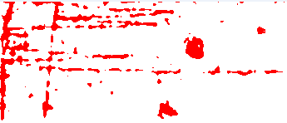
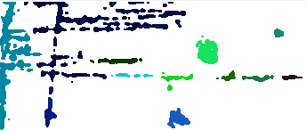
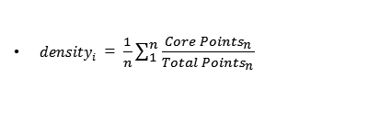


예측 모형
OCA 밀도 기반 제거 예측 모형
화상 검사 이미지 -> 잔여 OCA 좌표$\left(x_{i},y_{j}\right)$ 추출
DBSCAN 알고리즘을 사용하기 위한 적절한 Epsilon과 Minpts 설정
${distance}_{i}$ = $\sqrt{\left({\left(x_{n}−x_{m}\right)}^{2}+{\left(y_{n}−y_{m}\right)}^{2}\right)}$
Epsilon : Euclid Distance 를 통해 산출한 좌표의 거리 표준편차
Minpts : Euclid Distance 를 통해 산출한 좌표의 거리 평균
OCA 제거율을 판단하기 위한 새로운 척도인 밀도 정의
${density}_{i}$= $\frac{1}{n}\sum_{1}^{n}{\frac{{Core Points}_{n}}{{Total Points}_{n}}}$
밀도 기반 잔여 OCA 예측 모형 구축 -> 의사결정나무, 회귀 분석, SVM, 인공신경망

Slide 12
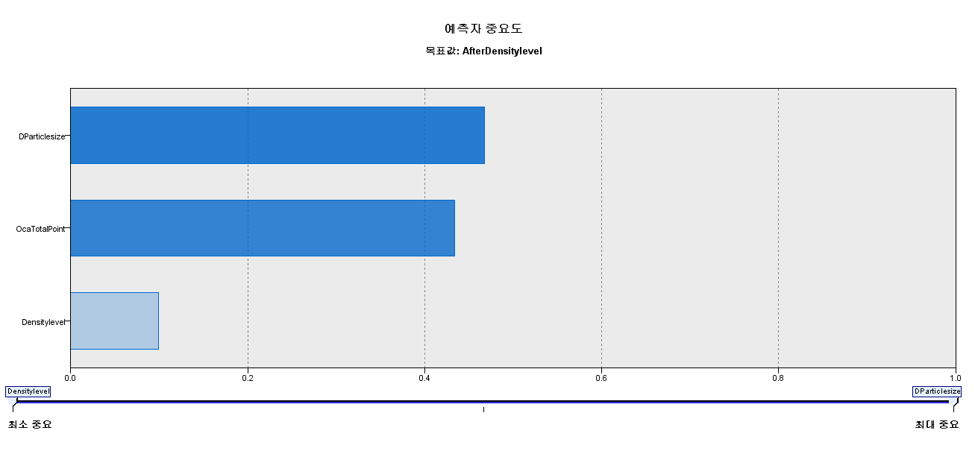
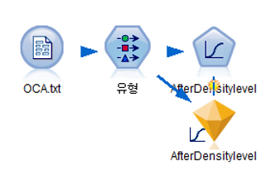
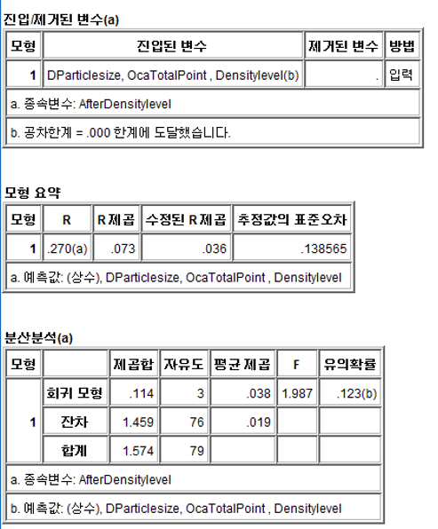
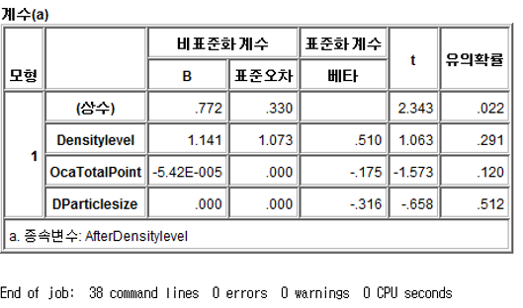
예측모형
현재 진행 상황
예측 알고리즘을 구현하기 위한 전처리 작업
입력 값과 출력 값의 상관관계 확인
다항 로지스틱 회귀 분석을 이용한 상관관계 확인의 이유
다항 로지스틱 회귀 분석은 종속변수가 명목형(OCA밀도 수준) 이고 종속변수의 형태가 여러 개인 경우 적용한다.
SPSS Modeler 의 Node Stream 및 출력 값

Slide 13
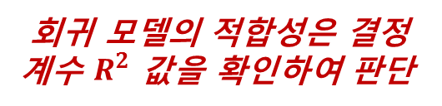
예측모형
현재 진행 상황
결과 값의 해석
예측자 중요도 그래프
회귀 모델의 적합성 판단
예측 모델 추정 시 각 예측변수의 상대적인 중요도를 표시. 예측변수 중요도는 모델의 정확도와는 관련이 없고, 단지 예측 시 각 예측변수의 중요도와 관련
예측 시 사용할 변수에 대한 판단 가능
회귀 모델의 적합성은 결정계수 $R^{2}$ 값을 확인하여 판단
*일반적으로 결정계수 값은 1에 가까울수록 좋다.

Slide 14
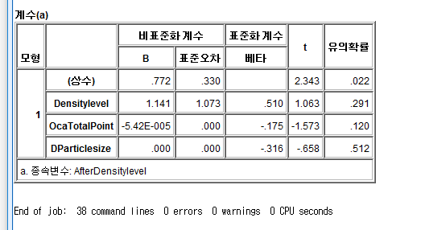
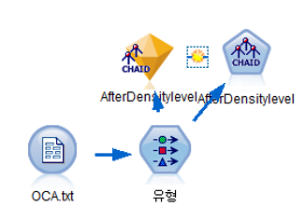
예측모형
현재 진행 상황
결과 값의 해석
변수의 유의성 확인
해당 표를 통해 각 변수가 회귀 식에 유의미한 영향을 끼치는지 확인 할 수 있다.
*유의확률이 0.05보다 작으면 해당 변수가 유의미한 영향을 끼친다고 볼 수 있다.
잔여 OCA 예측 모형 (1) - 의사결정나무
의사결정나무 실행을 위한 SPSS Node Stream

Slide 15
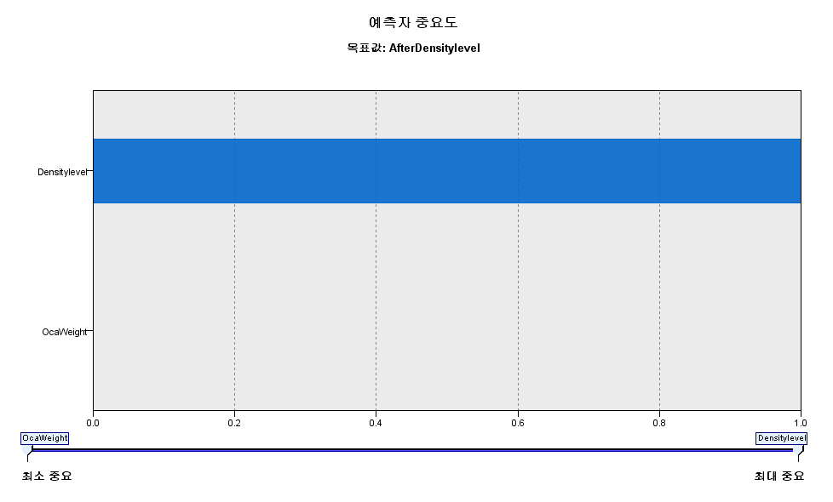
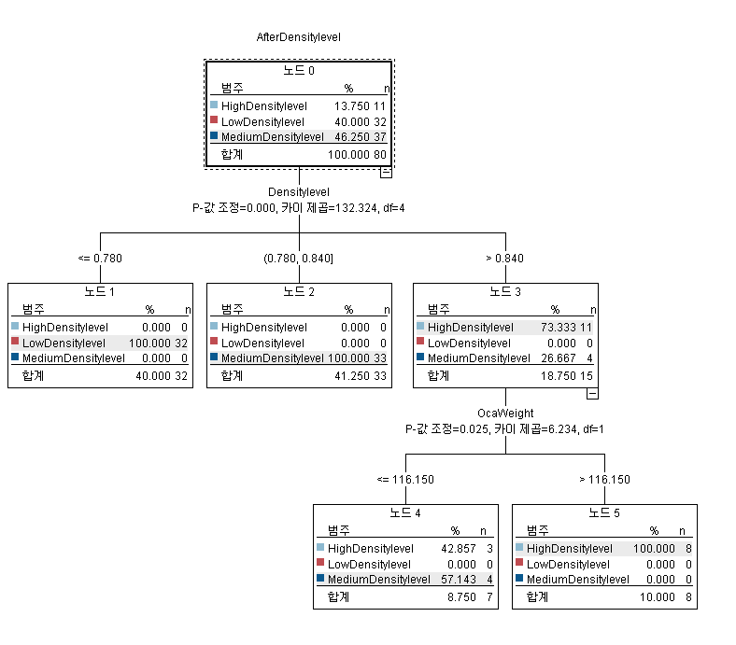
예측모형
현재 진행 상황
잔여 OCA 예측 모형 (1) - 의사결정나무
실행 결과 분석
예측 시 사용할 변수에 대한 판단 가능
잔여 OCA 밀도를 예측할 때 OCA 제거전 밀도를 통해 3분류 중 2분류를 예측할 수 있으며 나머지 분류에 대해서 OCA 무게를 통해 예측할 수 있다.

Slide 16
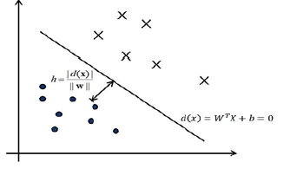
예측모형
SVM
SVM(Support Vector Machine) : 경계와 각 클래스에 속한 가장 인접한 데이터와의 거리(margin)이 최대가 되게 하는 Machine Learning 방법
이미지,영상 특징 추출에 좋은 성능을 보임
input 데이터: 디캡 후, OCA 제거 후의 잔여 OCA 좌표 수,
디캡 후, OCA 제거 후의 잔여 OCA 밀도 수준,
디캡 후, OCA 제거 후의 잔여 OCA의 무게,
디캡 후, OCA 제거 후의 잔여 OCA 입자 크기
총 80개 데이터 중 training data=64개, test data=16개로 8:2의 비율로 사용
잔여 OCA라는 전체 data set 안의 속성들로 OCA의 좌표 수, OCA의 무게, OCA 밀도 수준, OCA입자 크기가 있음. 이를 수치적으로 나타냄
-> 이 부분은 java로 화상검사 데이터를 끌고 옴

Slide 17
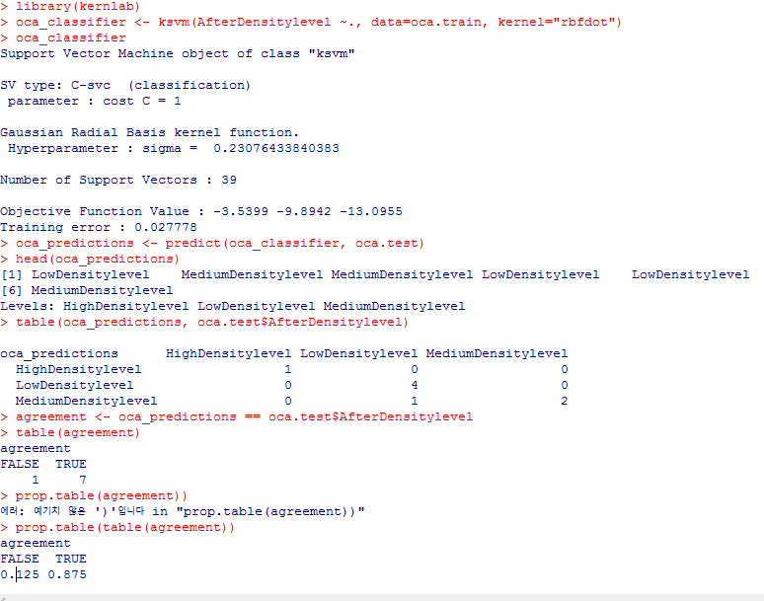
예측모형
SVM

Slide 18
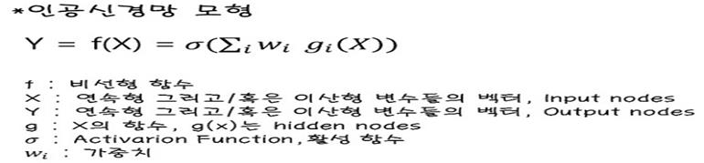
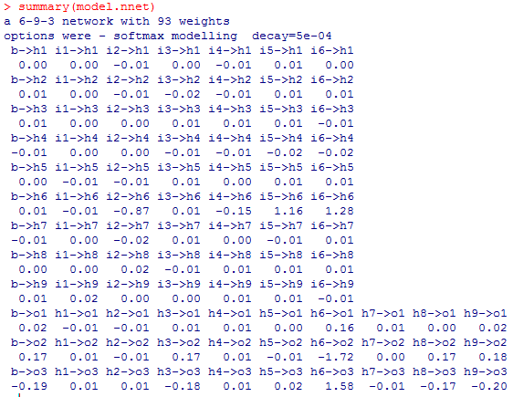

예측모형
인공 신경망
분류와 수치예측을 할 때 사용하는 분석
실행 결과 분석
출력노드,은닉노드,출력노드 수 및 가중치를 보여준다.
잔여 oca 밀도를 예측할 때 oca 제거전 밀도를 통해 비율(%)로 나타낸 오분류표를 나타냄

Slide 19
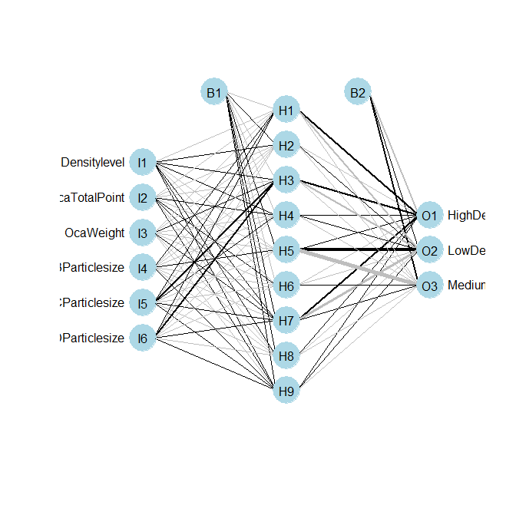
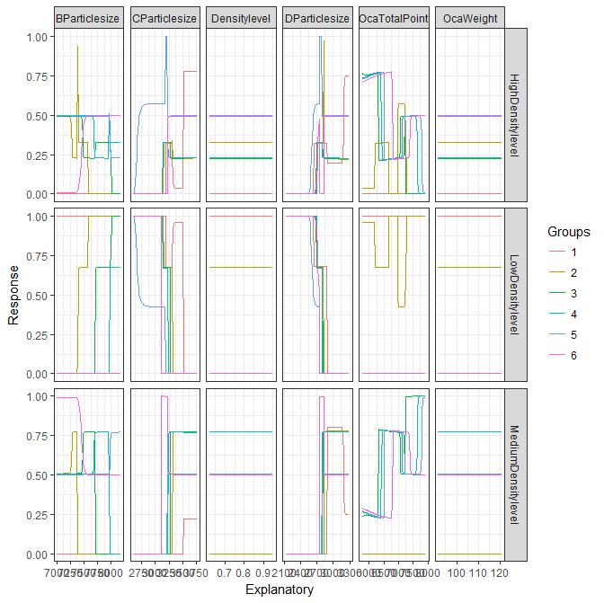
예측모형
인공 신경망
시각화 R 코드 함수 를 이용한 신경망 모형 시각화 가능
Lek 프로파일 방법을 사용하여 lekprofile 함수로 민감도 분석도 가능

Slide 20
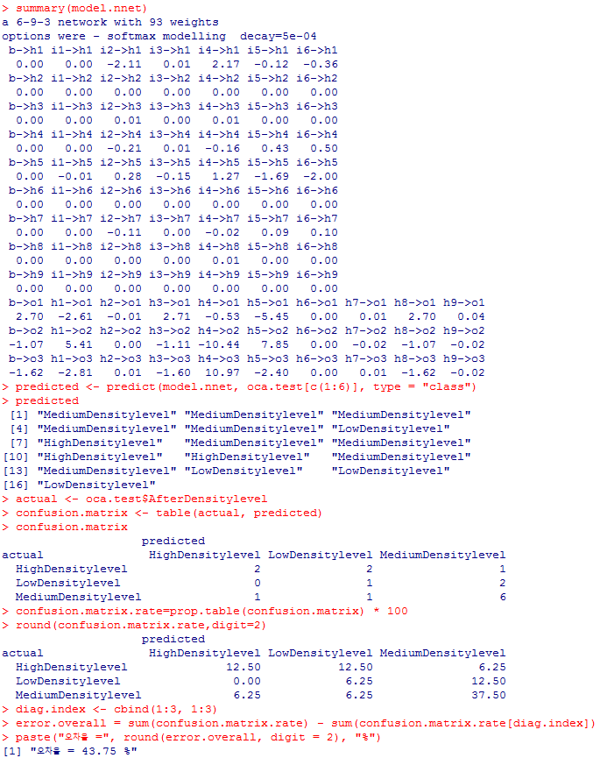
예측모형
인공 신경망

Slide 21
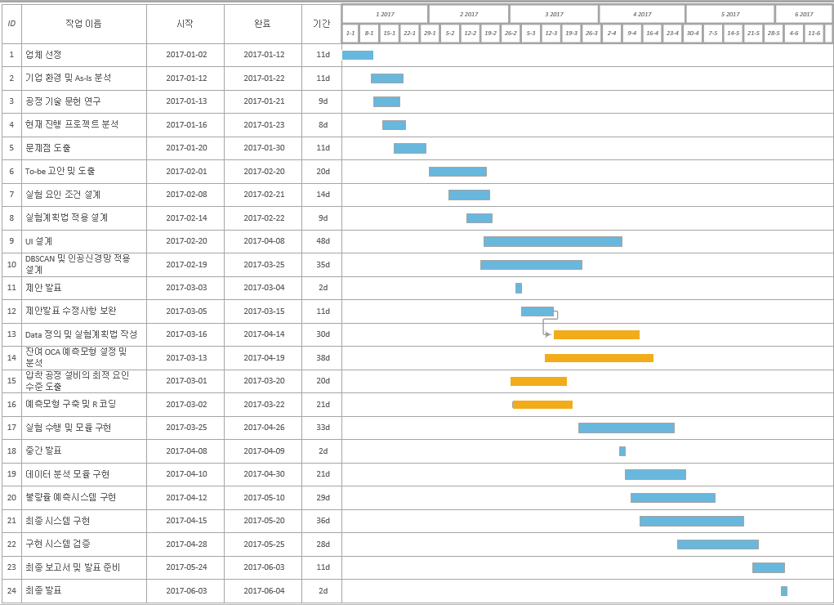
향후 일정

Slide 22
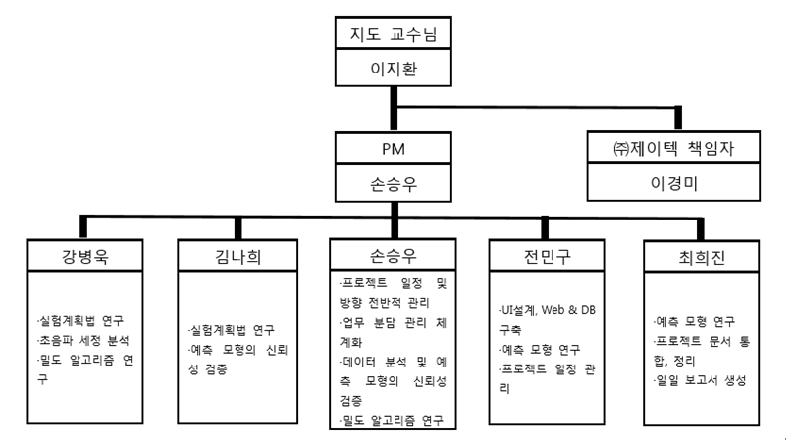
업무 분담

